Slide 1
Par biznesa izaugsmi, licencēšanu un sertifikāciju aizsardzības industrijā
INFORMATĪVAIS SEMINĀRS
sadarbībā ar Latvijas Investīciju un attīstības aģentūru
2026. gada 5. februārī

Slide 2
Semināra mērķis
Atbalstīt uzņēmumu gatavību iesaistīties aizsardzības nozarē
Palielināt izpratni par licencēm, sertifikātiem un kvalitātes prasībām
Veicināt Latvijas uzņēmumu konkurētspēju starptautiskajos aizsardzības piegādes ķēžu tirgos
Nodrošināt praktisku informāciju, kas palīdz sagatavoties sadarbībai ar valsts un ārvalstu partneriem
Atbalstīt nozares izaugsmi
Notes:
Elīna

Slide 3
Programma
Par licencēšanas procesiem un militārajiem sertifikātiem
AIZSARDZĪBAS MINISTRIJA
Par AQAP sertifikāciju
AIZSARDZĪBAS MINISTRIJA
Par biznesa izaugsmi
LATVIJAS INVESTĪCIJU UN ATTĪSTĪBAS AĢENTŪRA
Jautājumi un atbildes
Notes:
Elīna

Slide 4
Speciālā atļauja (licence) komercdarbībai ar Eiropas Savienības Kopējā militāro preču sarakstā minētajām precēm un militārā ražotāja sertifikāts
Aizsardzības industrijas un inovāciju politikas departaments

Slide 5
Kad ir nepieciešama speciālā atļauja (licence)?
Speciālā atļauja (licence) ir nepieciešama visu veidu komercdarbībai ar Eiropas Savienības Kopējā militāro preču sarakstā minētajām precēm, t.sk.:
Ražošanai
Eksportēšanai un importēšanai
Sniedzot pakalpojumus, kas saistīti ar militāro preču izstrādi, ražošanu, uzturēšanu vai modernizāciju
Piedāvājot starpniecības pakalpojumus militāro preču darījumos
Pārnesot militārās tehnoloģijas, t.sk. digitāli uz citām valstīm

Slide 6
Kas ir militāro preču saraksts?
Militāro preču saraksts (ML saraksts) ir produktu un tehnoloģiju uzskaitījums, kuras ES uzskata par militārām un kuru apritei nepieciešama speciālā atļauja (licence).
Saraksts nosaka, kuras preces ir pakļautas kontrolei Latvijā
Militāro preču sarakstā kopumā ir 22 kategorijas jeb ML klases

Slide 7
Militārā saraksta (ML) klases (vispārīgi)
ML1 – ML4, ML8
ML6, ML9, ML10, ML11
ML5
ML7
ML12
ML13
ML14
ML15
ML21, ML22
ieroči, to piederumi, munīcija, detonācijas iekārtas, bumbas, torpēdas, raķetes, sprāgstošas vielas, ierīces, lādiņi utt.
sauszemes transportlīdzekļi, karakuģi, gaisakuģi, kosmiskie aparāti
ieroču tēmēkļi, lielgabalu uzstādīšanas iekārtas utt.
ķīmiskie reaģenti, radioaktīvie materiāli utt.
ātrdarbības kinētiskās enerģijas ieroču sistēmas
bruņu plāksnes, aizsargķiveres, bruņuvestes, aizsargtērpi utml.
speciālās iekārtas militārām mācībām
kameras, foto iekārtas, attēlu pastiprināšanas ierīces utt.
programmatūra

Slide 8
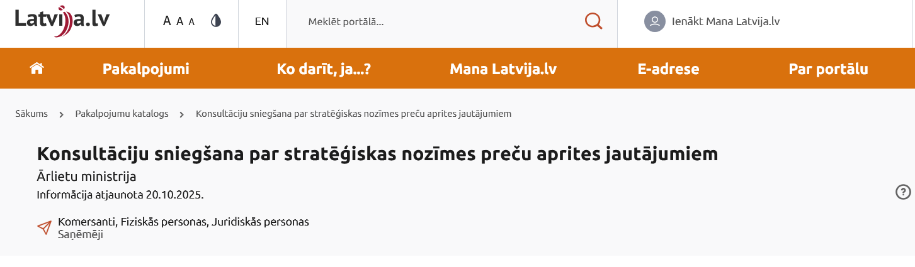
Kā saprast, vai nepieciešama licence
Atbalstu preču identifikācijai sniedz Ārlietu ministrija
Kontakti jautājumiem: ĀM Stratēģiskas nozīmes preču eksporta kontroles nodaļa snpekn@mfa.gov.lv

Slide 9
Pieteikšanās licencei I
Komersants iesniedz Aizsardzības ministrijā iesniegumu, kuram pievieno:
Dokumentu, kas apliecina, ka komersantam pieder vai tā valdījumā, lietošanā vai saskaņā ar glabājuma līgumu, ir glabātava militārajām precēm un glabātavas plānojums
Dokumentu, kas apliecina, ka glabātava ir aprīkota ar signalizāciju un signalizācija savienota ar centralizēto apsardzes pulti
Sarakstu ar personām, kuras komersants plāno iesaistīt darbā ar militārajām precēm, norādot personas vārdu, uzvārdu, personas kodu un amatu
Psihiatra un narkologa atzinumus par katras fiziskās personas veselības stāvokli

Slide 10
Pieteikšanās licencei II
Iesniegums jāiesūta uz Aizsardzības ministrijas oficiālo e-adresi
Papildus skaidrojumus vai jautājumus par licencēšana procesu var uzdot e-pastā: licences@mod.gov.lv

Slide 11


Prasības fiziskajām personām I
Stratēģiskas nozīmes preču aprites likuma 5. panta ceturtā daļa
ir vismaz 21 gada vecumu sasnieguši
Latvijas vai ES, NATO, Eiropas Ekonomikas zonas dalībvalstu pilsoņi vai trešo valsts pilsoņi ar Ministru kabineta atļauju
ir psihiatra un narkologa atzinums
nav sodīti par tīša noziedzīga nodarījuma izdarīšanu
nav administratīvi sodīti par alkohola, narkotisko, psihotropo vai toksisko vielu ietekmē izdarītiem pārkāpumiem, kā arī nav administratīvi sodīti par ieroču un munīcijas iegādāšanās, glabāšanas un nēsāšanas noteikumu pārkāpumiem

Slide 12
Prasības fiziskajām personām II
Stratēģiskas nozīmes preču aprites likuma 5. panta ceturtā daļa
nav ziņu, kas apliecinātu viņu piederību pie aizliegtiem militarizētiem vai bruņotiem grupējumiem, sabiedriskām organizācijām (partijām) vai to apvienībām
nav atbrīvoti no kriminālatbildības saskaņā ar Krimināllikuma 58.pantu
nav nosacīti atbrīvoti no kriminālatbildības saskaņā ar Krimināllikuma 58.¹ pantu
nav atbrīvoti no soda vai soda izciešanas saskaņā ar Krimināllikuma 59.pantu
plānots iegrozīt likumā
netiek piemērots aizdomās turamā statuss
nav saukti pie kriminālatbildības par noziedzīga nodarījuma izdarīšanu

Slide 13

Prasības glabātavām
Visām ML klasēm → Valsts ugunsdzēsības un glābšanas dienesta atzinums
Atbilstoši MK 19.04.2016. noteikumiem Nr. 238 «Ugunsdrošības noteikumi»
ML1 un ML2 klasei → Valsts policijas atzinums
Atbilstoši MK 19.11.2019. noteikumiem Nr. 536 «Ieroču, munīcijas un speciālo līdzekļu komerciālās aprites kārtība»
ML3, ML4 un ML8 klasei → Valsts policijas + Valsts ugunsdzēsības un glābšanas dienesta atzinums
Atbilstoši MK 10.01.2012. noteikumiem Nr. 33 «Kārtībā, kādā komersants glabā ES Kopējā militāro preču sarakstā minēto militāro munīciju, militāro pirotehniku, militārās sprāgstvielas un spridzināšanas ietaises»

Slide 14

Būtiski iegaumēt
→ Licenci piešķir uz 9 gadiem
→ Pirms veikt izmaiņas dokumentācijā, kas tika iesniegta saistībā ar speciālo atļauju (licenci), ir jāsazinās ar Aizsardzības ministriju
Jālūdz atļauja veikt izmaiņas, t.sk., par plānoto:
glabātavas/ražošanas maiņu
papildus cilvēku iesaisti
izmaiņām valdes, dalībnieku, patiesā labuma guvēju, padomes, akcionāru sastāvā
apakšuzņēmēju piesaisti
Jāinformē par:
apsardzes firmas maiņu
glabātavas nomas līguma pagarinājumu
personām, ar kurām tika izbeigtas darba attiecības
citiem jautājumiem

Slide 15
Militārā ražotāja sertifikāts
NOSACĪJUMI
Komersanta iesaistīto personu pieredze
Nozīmīgi (valsts mērogā) eksporta un ražošanas apjomi
Aktīva speciālā atļauja (licence)
PRIEKŠROCĪBAS
Atvieglo eksporta/importa darījumus ar militārām precēm
Paātrina darbu ar nepieciešamo izejvielu un preču pārvietošanu no citām ES valstīm. Ja licencētajiem komersantiem katrs preču pārvietošanas gadījums ES ietvaros ir jāsaskaņo ar Ārlietu ministriju, saņemot pārvietošanas licenci, tad militārā ražotāja statuss sniedz iespēju komersantam saņemt izejvielas (materiālus) savu militāro preču ražošanai no citām ES valstīm bez Ārlietu ministrijas Stratēģiskas nozīmes preču kontroles komitejas izsniegtas licences

Slide 16
Militārā ražotāja sertifikāts
ĪPAŠAS PRASĪBAS
preču reģistrācijas kārtība un termiņi
visa ražošana notiek tikai militārā ražotāja sertifikātā norādītajā ražošanas telpā
marķēšana kārtība
pārvadāšanas kārtība
fiziskās drošības noteikumi
atskaišu/pārskatu iesniegšana
Militāriem ražotājiem izsniedz īpašos nosacījumos noteiktās prasības (fiziskā drošība, NATO STANAG prasības)
Ministrijas pārstāvji militārā ražotāja kontrolei apseko ražošanas telpas un pārbauda īpašos nosacījumos noteikto prasību izpildi

Slide 17
Grozījumi Stratēģiskas nozīmes preču aprites likumā
Ārlietu ministrija virza grozījumus Stratēģiskas nozīmes preču aprites likumā, t.sk. Aizsardzības ministrijas priekšlikumus licencēšanas procesa atvieglošanai:
Komersantu, kuri neveic komercdarbību ar munīciju, sprāgstvielām vai ieročiem, pārbaudāmām personām netiks veikta administratīvo pārkāpumu pārbaude, kā arī netiks pieprasīts psihiatra un narkologa atzinums
noteikt licences izsniegšanas termiņu 5 mēneši, kā arī saīsināt drošības iestādes atzinuma sniegšanas termiņš (1-2 mēneši ar iespēju pagarināt par 2 mēnešiem)
Pārbaudes tiem dalībniekiem (fiziskās personas), kuru līdzdalība komersanta pamatkapitālā ir lielāka par 10% (šobrīd tikai AS, bet ar grozījumiem regulējums tiks attiecināms arī uz SIA)
Nav jāpārbauda patiesā labuma guvēja kontrolē esošie investīciju fondi vai biržā kotēti komersanti
Komersantu vides, konkurences un darba tiesību pārkāpumi svītroti kā kritēriji licences darbības apturēšanai vai anulēšanai
Pilsoņiem, kas nav LR, ES, EEKZ, NATO dalībvalstu pilsoņi, atļaujas saņemšanai būs nepieciešams Aizsardzības un Ārlietu ministrijas, nevis Ministru kabineta lēmums
samazināts licences izsniegšanas termiņš un administratīvais slogs industrijai

Slide 18
Normatīvie akti
Stratēģiskas nozīmes preču aprites likums
Noteiktas prasības komersantiem licences saņemšanai/pārreģistrācijai, kā arī militārā ražotāja sertifikāta saņemšanas nosacījumi
Ieroču aprites likums
Noteikti militārā ražotāja īpašu nosacījumu izsniegšanas kārtība un to saturs
08.05.2012. MK noteikumi Nr. 331 «Kārtība, kādā izsniedz speciālās atļaujas (licences) komercdarbībai ar Eiropas Savienības Kopējā militāro preču sarakstā minētajām precēm»
Nepieciešamie dokumenti licences saņemšanai, kā arī nosaka pārbaudes mehānismus
20.07.2010. MK noteikumi Nr. 657 «Kārtība, kādā izsniedz vai atsaka izsniegt stratēģiskas nozīmes preču licences un citus ar stratēģiskas nozīmes preču apritei saistītos dokumentus»
Nepieciešamie dokumenti militārā ražotāja sertifikāta saņemšanai

Slide 19
Aktuālā informācija un kontakti
AM mājaslapas sadaļa «Uzņēmējiem»
→ Licences un militārā ražotāja sertifikāts
www.mod.gov.lv/lv/uznemejiem/licences-un-militara-razotaja-sertifikats
Latvija.lv e-pakalpojums
→ Komercdarbība ar Eiropas Savienības Kopējā militāro preču sarakstā minētajām precēm
https://latvija.gov.lv/Services/11797
Konsultācijām un jautājumiem
→ e-pasts: licences@mod.gov.lv
→ 67335233, 67335102

Slide 20
Speciālā atļauja (licence) komercdarbībai ar Eiropas Savienības Kopējā militāro preču sarakstā minētajām precēm un militārā ražotāja sertifikāts
Aizsardzības industrijas un inovāciju politikas departaments

Slide 21
Savstarpējās valdības kvalitātes nodrošināšana
AM Audita un inspekcijas departaments

Slide 22
GQA un AQAP skaidrojums
GQA (Government Quality Assuarance ) – Valdības kvalitātes nodrošināšana
AQAP (Allied Quality Assurance Publications) - Sabiedroto kvalitātes nodrošināšanas publikācijas
GQA ir process, ar kuru vienas NATO dalībvalsts kompetentā iestāde pēc citas NATO dalībvalsts iestādes vai organizācijas lūguma pārliecinās, ka ar kvalitāti saistītās aizsardzības produktu līgumiskās prasības ir izpildītas atbilstoši NATO vienošanās STANAG 4107 un AQAP minētajiem nosacījumiem.
GQA mērķis ir gūt pārliecību par piegādātāja kvalitātes vadības sistēmas atbilstību, nodrošinot preces izstrādē, ražošanā un piegādē pasūtītāja noteiktās līgumiskās prasības.
Notes:
NATO standartizācijas vienošanās STANAG 4107 „Savstarpēja valdības kvalitātes nodrošināšana un sabiedroto kvalitātes nodrošināšanas publikāciju lietošana” (Mutual acceptance of Government Quality Assurance and usage of the Allied Quality Assurance Publications (AQAP))

Slide 23
Ieguvumi no GQA
Plašāka pasūtītāja izpratne un zināšanas par aizsardzības jomas preču un pakalpojumu kvalitāti
Pārliecība, ka piegādātāja darbs ir stabils, atbilstošs un efektīvi organizēts
Dokumentēti produkta izstrādes, ražošanas un testēšanas procesi
Pasūtītājam gūta lielāka pārliecība, ka iepirks kvalitatīvu produktu un tas kalpos paredzētam mērķim
Nodrošināta produkta ražošanas procesa pārraudzība

Slide 24
Ārējais regulējums GQA jomā
GQA darbības pamatdokumenti:
NATO vienošanās STANAG 4107
ar STANAG 4107 saistītas AQAP jeb sabiedroto kvalitātes nodrošināšanas publikācijas, kuras iedala pēc to pielietojuma.
Vienošanās
STANAG 4107 un AQAP 4107 nosaka vispārīgi GQA darbības principus starp valstīm vienošanās ietvaros.
GQA procedūra
AQAP 2070 nosaka GQA procedūras norisi
AQAP 2131 nodrošināšanas prasības galīgās inspekcijas un testēšanas darbībām
Līgums
AQAP 2000 nosaka kvalitātes politiku, izmantojot integrētu sistēmu pieeju visā dzīves ciklā
AQAP 2105, 2110, 2190, 2210, 2310 nosaka prasības piegādātājam kvalitātes vadības jomā vai arī produkta ražošanas un utilizācijas procesā, atbilstību kurām pasūtītājs var izvirzīt militārajos līgumos
Tīmekļa vietne
https://nso.nato.int/nso/nsdd/main/standards
Notes:
STANAG 4107 un AQAP 4107 - nosaka vispārīgi GQA darbības principus starp valstīm vienošanās ietvaros, kas paredz GQA pakalpojuma sniegšanu bez atlīdzības tām NATO dalībvalstīm, kuras ir ieviesušas STANAG 4107, vai ar kuru valsts ir noslēgusi saprašanās memorandu par sadarbības nosacījumiem GQA nodrošināšanā.
GQA pakalpojuma sniegšana par maksu notiek gadījumos, ja GQA izpildes nodrošināšana rodas neparedzēti lieli finanšu izdevumi

Slide 25
GQA procedūras norise
Lēmumu par GQA īstenošanas nepieciešamību pieņem pamatojoties uz veikto risku analīzes izvērtējumu
GQA īsteno tikai aizsardzības jomas iepirkumiem
“Līguma klauzulas” iekļauj iepirkumu līgumos, kur būtu piemērojams GQA

Slide 26
Aizsardzības ministrijā iekšēji noteikta GQA kārtība
AM Audita un inspekcijas departaments (AID)
koordinē GQA procesa norisi
Atbildes sniegšanu citām NATO dalībvalstīm uz kvalitātes nodrošināšanas pieprasījumu (RGQA) par Latvijas piegādātājiem. Saņemot RGQA no citas NATO dalībvalsts, AM AID:
izvērtē un vienojas ar pasūtītāju par GQA apjomu, nosacījumiem un atbildes sniegšanas termiņu
apstrādā NATO dalībvalsts iesniegto RGQA
vajadzības gadījumā, piesaista citu valsts iestāžu vai privātā sektora ekspertus un konsultantus
Pēc Latvijas puses iepirkuma veicēja vai līgumslēdzēja pieprasījuma informācijas pieprasīšanu citām NATO dalībvalstīm par valstu piegādātāju līgumos izvirzīto prasību izpildi kvalitātes nodrošināšanas jomā.
Notes:
GQA pieprasījumam ir jāsatur šāda informācija:
produkta vai pakalpojuma riska analīzes rezultāti;
norādes par kvalitātes nodrošināšanas pieprasījuma apjomu;
produkta vai pakalpojuma dokumentācija, ko apstiprinājis pasūtītājs, vai citi saistīti dokumenti, ja tie ir daļa no iepirkuma līguma ar piegādātāju;
iepirkuma līgums/vai līguma projekts ar piegādātāju;
juridiski apstiprināta pilnvaru iestādei rīkoties piegādātāja vārdā:
atļauja veikt izmaiņas/novirzes (deviation) no produkta vai pakalpojuma dokumentos noteiktās specifikācijas;
atkāpes no iepirkuma līgumā minētā produkta vai pakalpojuma (concession from) kvalitātes prasībām.

Slide 27
AM pieredze GQA jomā
GQA procesa koordinēšanā AM iesaistīti 2 darbinieki (kopā viena amata pusslodze).
AQAP sertifikāciju nodrošina no AM neatkarīgas akreditētas institūcijas, un tajās strādā ārējie auditori.
Priekšnosacījumi AQAP sertifikācijai: piegādātājam ir jābūt spēkā esošam ISO 9001, ko izdevusi Nacionālās akreditācijas iestādes apstiprināta sertifikācijas iestāde.
Valstis nav tiesīgas izvirzīt AQAP sertifikāta esamības prasību iepirkumos kā izslēdzošo kritēriju un AQAP sertifikāta esamība nedod papildu priekšrocības publisko iepirkumu procesos, t.i.,
NEDRĪKST izmantot AQAP sertifikāciju kā diskriminācijas faktoru piegādātāju izvēlē, jo tā nav pieejama visiem potenciālajiem piegādātājiem.

Slide 28
Savstarpējās valdības kvalitātes nodrošināšana
AM Audita un inspekcijas departaments

Slide 29
Biznesa izaugsmes iespējas
LATVIJAS INVESTĪCIJU UN ATTĪSTĪBAS AĢENTŪRA

Slide 30
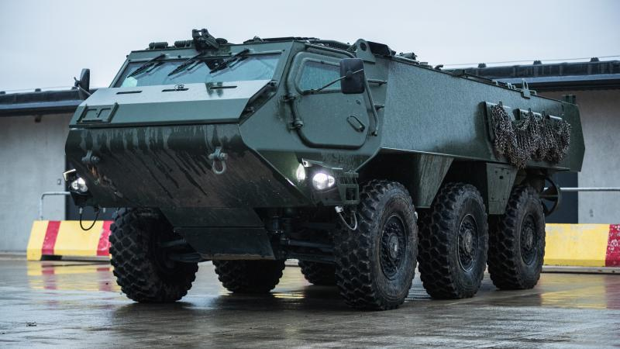
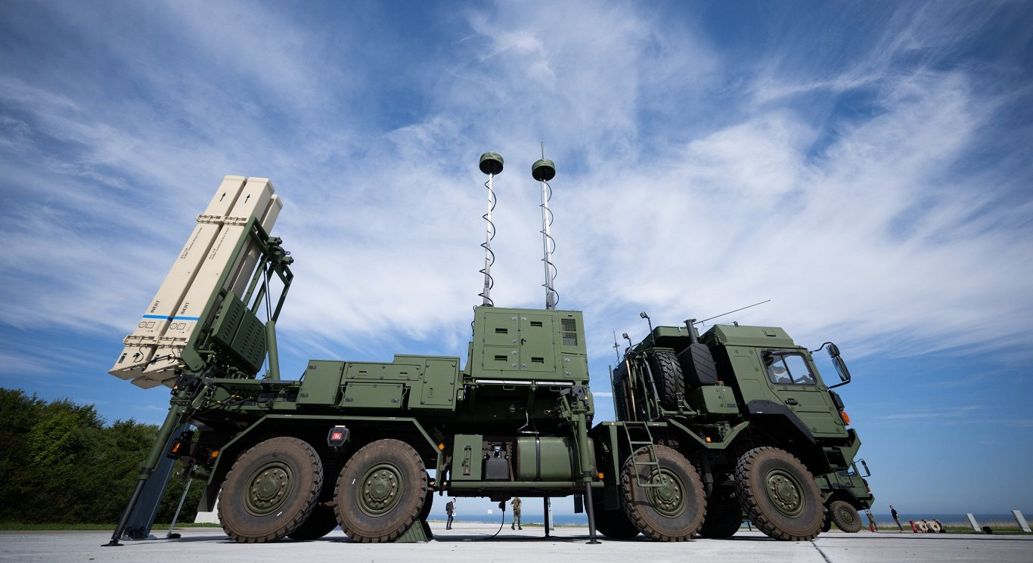

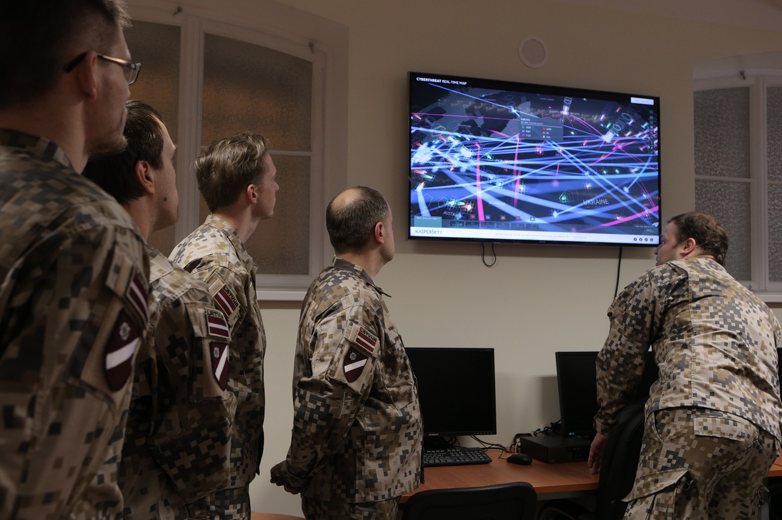
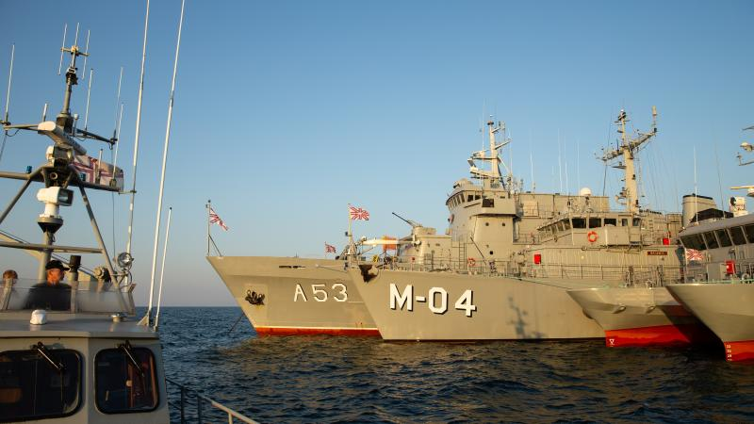

Slide 31
Latvijas industrijas iesaiste NBS spēju iepirkumos I
Kāpēc tas ir svarīgi?
Nodrošināt piegāžu drošību NBS stratēģiskajos iepirkumos
Samazināt atkarību no ārvalstu piegādātājiem
Veicināt Latvijas uzņēmumu iesaisti aizsardzības spēju attīstībā
Attīstīt vietējo industriju un tehnoloģijas
Galvenais princips → ārvalstu piegādātājiem jāiesaista vietējie uzņēmumi iesaiste vismaz 30 % apmērā
! Attiecas uz līgumiem, kas veido vai stiprina stratēģiski nozīmīgas spējas un kur šāda prasība ir iespējama

Slide 32
Vietējās industrijas iesaiste NBS spēju iepirkumos II
Ko tas nozīmē Latvijas industrijai?
Ārvalstu partneriem jāmeklē partneri Latvijā
Latvijas uzņēmumi kļūst par daļu no starptautiskām piegādes ķēdes
Palielinās iespējas ilgtermiņa sadarbībai un eksporta potenciālam
Kurās jomās uzņēmēji jau iesaistās?
Mašīnbūve un metālapstrāde
Elektronika un kabeļu ražošana
IKT un inženiertehniskie pakalpojumi
Autotransports, loģistika, pārvadājumi
Pētniecība, fasēšana un citas jomas

Slide 33
Biznesa izaugsmes iespējas I
MĒRĶIS:
no “lokāla piegādātāja” → uz “NATO līmeņa industriālu partneri”
Svarīgi aspekti veiksmīgai sadarbībai:
Sertificēta kvalitāte
Profesionāla ražošanas vide
Skaidri un pārskatāmi procesi
Drošība un uzticamība
Partnerības domāšana

Slide 34
Biznesa izaugsmes iespējas II
Atpazīstamība:
Vai uzņēmums ir pietiekoši redzams,
Vai potenciāliem sadarbības partneriem ir pieejama informācija
Kartēšanas nozīme – aizpildīt uzņēmuma anketu:
https://business.gov.lv/aizsardzibas-industrijas-uznemumu-kartesana
Saistību izpilde:
Godīga un atbildīga pieeja
Pakalpojuma kvalitāte
Precizitāte

Slide 35
Atbalsts un kontakti
LIAA – militārās industrijas kontaktpunkts
Saziņai un konsultācijām – defence@liaa.gov.lv
Papildus informācijai: AM vadlīnijas «Vadlīnijas aizsardzības un drošības industrijas iesaistei aizsardzības spēju stiprināšanā» (AM mājaslapas sadaļā «Uzņēmējiem»

Slide 36


Slide 37
Nobeigumā
Semināra ieraksts būs pieejams
Jautājumus un priekšlikumus vebināra tēmām aicinām iesūtīt attiecīgajiem kontaktiem vai industrija@mod.gov.lv vai defence@liaa.gov.lv
Informatīvo semināru ciklu turpināsim:
NATO iepirkumi provizoriski martā
Notes:
Elīna

